Slide 1
Jabatan Hal Ehwal Agama Terengganu
KHUTBAH MULTIMEDIA
Siri: 19 / 2023
21 Syawal 1444H / 12 Mei 2023M
PENGUCAPAN YANG BAIK ADALAH SEDEKAH
http://e-khutbah.terengganu.gov.my

Slide 2
Pujian Kepada Allah SWT
الْحَمْدُ لِلَّهِ
Segala puji-pujian hanya bagi Allah SWT

Slide 3
Syahadah
أَشْهَدُ أَنْ لَا إِلٰهَ إِلَّا اللهُ وَحْدَهُ لَا شَرِيْكَ لَهُ،
وَأَشْهَدُ أَنَّ مُحَمَّدًا عَبْدُهُ وَرَسُولُه
Dan aku bersaksi bahawa sesungguhnya tiada tuhan melainkan Allah, Yang Maha Esa, Yang Tiada Sekutu Bagi-Nya, dan juga aku bersaksi bahawa Nabi Muhammad (S.A.W)
Hamba-Nya dan Rasul-Nya.

Slide 4
Selawat Ke Atas Nabi Muhammad SAW
اللَّهُمَّ صَلِّ وَسَلِّمْ وَبَارِكْ عَلَى سَيِّدِنَا مُحَمَّدٍ وَعَلَى آلِهِ وَأَصْحَابِهِ أَجْمَعِينَ.
Ya Allah, cucurilah rahmat, kesejahteraan dan keberkatan ke atas Penghulu kami, Nabi Muhammad SAW, dan ke atas Keluarganya dan sekalian para Sahabatnya.

Slide 5
Pesanan Takwa
اِتَّقُوا اللَّهَ
“Bertaqwalah kepada Allah”

Slide 6
Tajuk
Khutbah Hari Ini:
PENGUCAPAN YANG BAIK ADALAH SEDEKAH
21 SYAWAL 1444H / 12 MEI 2023

Slide 7
ISLAM
adalah Ad-Din
Mengambil berat tentang maruah dan kemuliaan manusia
Oleh Itu
Islam menganjurkan umatnya agar sentiasa memelihara lidahnya

Slide 8
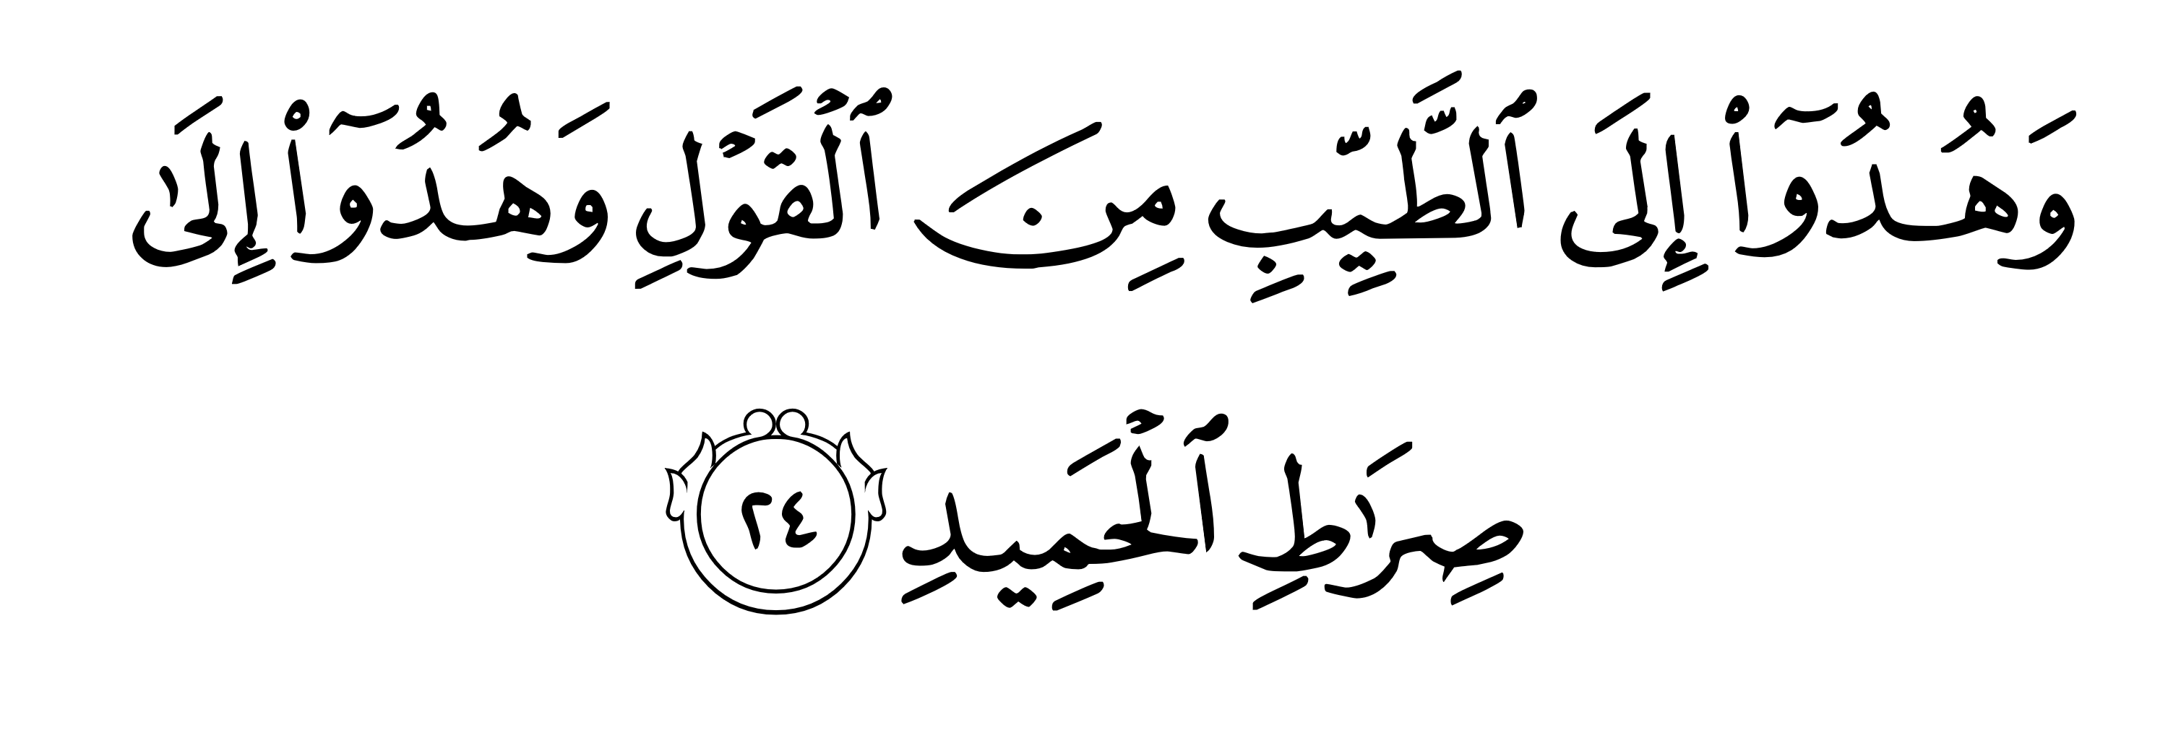
Firman Allah SWT dalam
Surah Al-Hajj ayat 24:
Maksudnya : “Dan mereka diberi petunjuk kepada mengucapkan kata-kata yang baik serta diberi petunjuk ke jalan Allah yang amat terpuji”.

Slide 9
DALAM ISLAM
Perkataan yang baik bukan hanya sekadar kata-kata indah yang keluar dari lidah seseorang
Malah
Merupakan sedekah yang bermanfaat untuk kesejahteraan hidup bermasyarakat dan kebahagiaan abadi di Akhirat kelak

Slide 10
Sabda Rasulullah SAW :
Maksudnya : “Dan ucapan yang mulia itu adalah sedekah”.
(Hadith Riwayat Al-Bukhari dan Muslim)

Slide 11
Rasulullah SAW
Memperingatkan umatnya supaya berhati-hati ketika berkata-kata

Slide 12
Sabda Baginda SAW :
Maksudnya : “Sesiapa yang beriman kepada Allah dan Hari Akhirat, maka hendaklah dia berkata baik atau mendiamkan diri sahaja”.
(Hadith Riwayat Al-Bukhari dan Muslim)

Slide 13
DENGAN PERKATAAN
Seseorang manusia boleh menjadi mulia dan terhormat
Malah
Boleh menjadi hina dan dibenci

Slide 14
Seorang pujangga hikmah pernah berkata:
“Maruah seseorang terletak pada lisannya”

Slide 15
Perkataan Yang Baik
Ciri hamba Allah yang akan meraih kedudukan dan darjat yang tinggi di syurga pada hari Akhirat

Slide 16
Firman Allah SWT dalam
Surah Al-Furqan, ayat 63:
Maksudnya : Dan hamba-hamba Allah ar-Rahmaan ialah mereka yang berjalan di bumi dengan sopan-santun, dan apabila bercakap kepada orang yang jahil, mereka menjawab dengan perkataan yang selamat dari perkara yang tidak diingini.

Slide 17
Perkataan Yang Baik
Ia turut menjadi pelindung daripada azab neraka

Slide 18
Sabda Baginda SAW bermaksud :
“Peliharalah diri kamu sekalian daripada api neraka walaupun dengan hanya memberikan sebiji kurma. Jika sesiapa tidak mampu, maka hendaklah dia menggantinya dengan perkataan yang baik”.
(Hadith Riwayat Al-Bukhari dan Muslim)

Slide 19
TUJUAN DICIPTAKAN LIDAH
Membaca al-Qur’an, berzikir, berdoa, nasihat-menasihati, berkata benar, menyampaikan ilmu, menyeru manusia pada mentaati segala perintah Allah swt dan mencegah segala kemungkaran

Slide 20
Hendaklah Memelihara Lidah
Dari tujuan yang salah dan perkara buruk atau munkar seperti berkata bohong, mengumpat, berkata keji, kata-kata kesat, maki hamun, mengadu domba, mengapikan permusuhan dan pelbagai kejahatan lidah yang lain

Slide 21
Firman Allah SWT dalam
Surah Qaaf ayat 18:
Maksudnya : Tidak ada sebarang perkataan yang dilafazkannya melainkan ada di sisinya malaikat pengawas yang sentiasa sedia menerima dan menulisnya.

Slide 22
Di Zaman Era Teknologi Maklumat Ini
Kata-kata boleh disebarkan atau ditularkan melalui media massa dan media baru

Slide 23
Ancaman Allah SWT dalam
Surah Al-Ahzab ayat: 58:
Maksudnya : Dan orang yang menyakiti lelaki dan perempuan yang beriman dengan perbuatan yang tidak mereka lakukan maka sesungguhnya mereka telah memikul kesalahan menuduh secara dusta, dan berbuat dosa yang amat nyata.

Slide 24
SERUAN KHATIB
Marilah sama-sama kita berusaha menjaga ucapan dan perkataan
Mudah-mudahan Allah mengurniakan kita ganjaran yang besar di dunia dan akhirat nanti

Slide 25
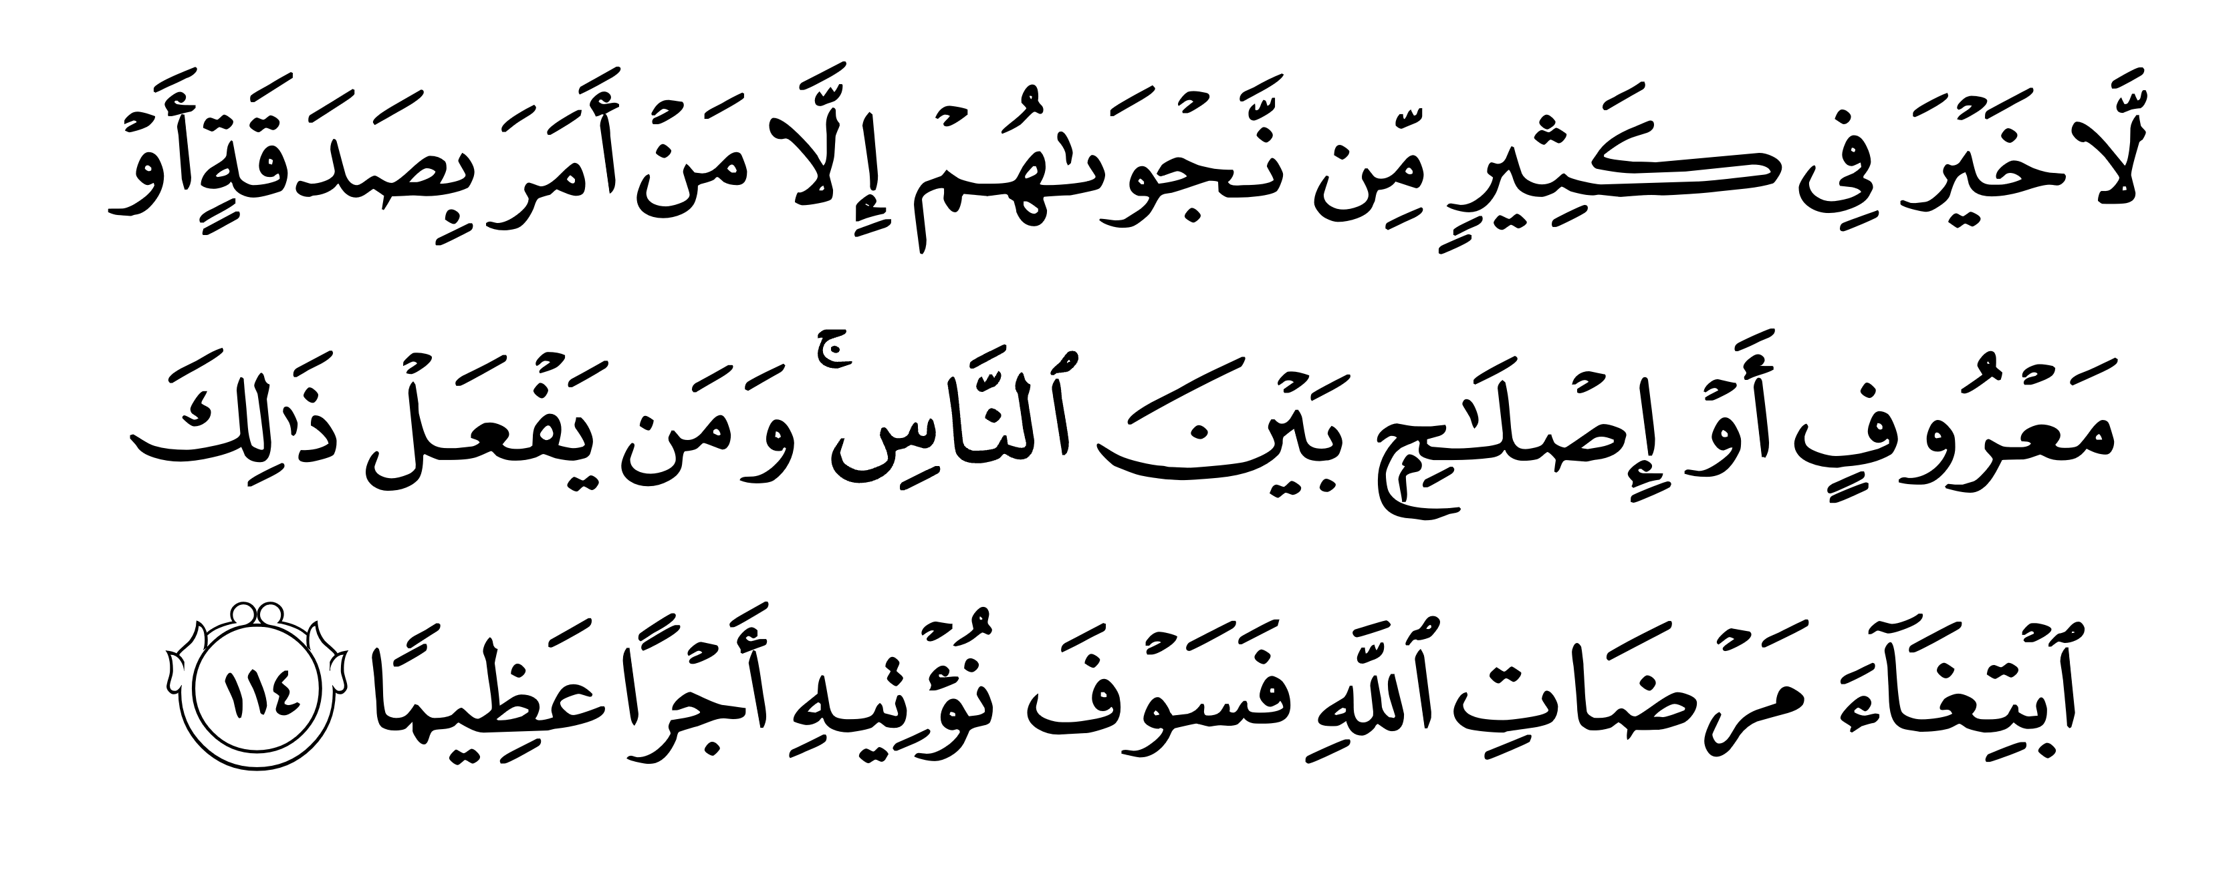
أَعُوذُ بِاللهِ مِنَ الشَّيْطَانِ الرَّجِيمِ
Maksudnya : Tidak ada kebaikan pada kebanyakkan bisikan mereka, kecuali (bisikan-bisikan) orang yang menyuruh bersedekah, atau berbuat kebaikan, atau mendamaikan manusia. Dan sesiapa yang berbuat demikian dengan maksud mencari keredhaan Allah, tentulah Kami akan memberi pahala yang amat besar kepadanya”.
(An-Nisa’: 114)

Slide 26
بَارَكَ اللهُ لِي وَلَكُمْ فِي الْقُرْآنِ الْعَظِيْمِ.
وَنَفَعَنِي وَاِيِّاكُمْ بِمَا فِيْهِ مِنَ الآيَاتِ وَالذِّكْرِ الْحَكِيْمِ.
وَتَقَبَّلَ الله مِنِّي وَمِنْكُمْ تِلاوَتَهُ اِنَّهُ هُوَ السَّمِيْعُ الْعَلِيْمُ.
أقُوْلُ قَوْلِي هَذا وَأَسْتَغْفِرُ اللهَ الْعَظِيْمَ لِيْ وَلَكُمْ
وَلِسَائِرِ الْمُسْلِمِيْنَ وَالْمُسْلِمَاتِ وَالْمُؤْمِنِيْنَ وَالْمُؤْمِنَاتِ
وَالصَّائِمِينَ وَالصَّائِمَاتِ فَاسْتَغْفِرُوْهُ إنَّهُ هُوَ الْغَفُوْرُ الرَّحِيْمُ.

Slide 27
Doa Antara Dua Khutbah
آمِينَ ، يَا مُوَفِّقَ الطَّائِعِينَ
وَفِّقنَا لِطَاعَتِكَ أَجمَعِينَ
وَتُب عَلَينَا وَعَلَى المُسلِمِينَ
وَاغفِر ذَنبَ مَن يَقُولُ: «أَستَغفِرُ اللهَ» العَظِيمَ
وَنَستَغفِرُ اللهَ

Slide 29
Pujian Kepada Allah S.W.T.
الْحَمْدُ لِلَّهِ
Segala puji-pujian hanya
bagi Allah S.W.T.

Slide 30
Syahadah
وَأَشْهَدُ أَن لآ إِلَهَ إِلاَّ اللهُ وَحْدَهُ لاَ شَرِيْكَ لَهُ، وَأَشْهَدُ أَنَّ سَيِّدَنَا مُحَمَّدًا عَبْدُهُ وَرَسُوْلُهُ.
Dan aku bersaksi bahawa sesungguhnya tiada tuhan melainkan Allah, Yang Maha Esa, tiada sekutu bagi-Nya, dan juga aku bersaksi bahawa junjungan kami (Nabi) Muhammad (S.A.W) hamba-Nya dan rasul-Nya.

Slide 31
Selawat Ke Atas
Nabi Muhammad S.A.W
اللَّهُمَّ صَلِّ وَسَلِّمْ وَبَارِكْ عَلَى سَيِّدِنَا مُحَمَّدٍ، وَعَلَى آلِهِ وَأَصْحَابِهِ أَجْمَعِيْنَ
Ya Allah, cucurilah rahmat, kesejahteraan dan keberkatan ke atas junjungan kami (Nabi) Muhammad (S.A.W) dan ke atas keluarganya dan sekalian para Sahabatnya.

Slide 32
Seruan Takwa
اتَّقُوا اللَّهَ فَقَدْ فَازَ الْمُتَّقُوْنَ
Bertakwalah kepada Allah dengan sebenar-benarnya, sesungguhnya berjayalah orang-orang yang bertaqwa.

Slide 33
Seruan
Memperbanyakkan ucapan selawat dan salam kepada Rasulullah SAW
(Surah Al-Ahzab : Ayat 56)
“Sesungguhnya Allah Taala Dan Para MalaikatNya Sentiasa Berselawat Ke Atas Nabi (Muhammad).
Wahai Orang-orang Beriman! Berselawatlah Kamu
Ke Atasnya Serta Ucapkanlah Salam Sejahtera Dengan Penghormatan Ke Atasnya Dengan Sepenuhnya”.

Slide 34
Selawat

Slide 35
DOA
اللَّهُمَّ اغْفِرْ لِلْمُؤْمِنِيْنَ وَالْمُؤْمِنَاتِ، وَالمُسْلِمِيْنَ وَالْمُسْلِمَاتِ الأَحْيَاءِ مِنْهُمْ وَالأَمْوَات،
إِنَّكَ سَمِيْعٌ قَرِيْبٌ مُجِيْبُ الدَّعَوَات.
اللَّهُمَّ ادْفَعْ عَنَّا الْبَلاءَ وَالْوَبَاءَ وَالْفَحْشَاءَ
مَا لا يَصْرِفُهُ غَيْرُكَ

Slide 36
DOA
اللَّهُمَّ إِنَّا نَعُوذُ بِكَ مِنَ البَرَصِ وَالْجُنُونِ وَالْجُذَامِ وَمِن سَيِّئِ الأَسْقَامِ.
اللَّهُمَّ اشْفِ مَرْضَانَا وَارْحَمْ مَّوْتَانَا، وَالْطُفْ بِنَا فِيمَا نَزَلَ بِنَا

Slide 37
Ya Allah…
Peliharakanlah
Kebawah Duli Yang Maha Mulia Raja Kami
Al-Wathiqu Billah Sultan Mizan Zainal Abidin Ibni Al-Marhum Sultan Mahmud
Al-Muktafi Billah Shah,
Limpahkanlah RahmatMu Untuk Baginda,
Juga Untuk Sultanah Nur Zahirah
Sultanah Terengganu
Dan Peliharakanlah Putera Puteri,
Ahli Keluarga, Keturunan dan Kerabat Baginda

Slide 38
Ya Allah…
Peliharakanlah Para Ulama’,
Semua Pembesar, Hakim-Hakim,
Pegawai Kerajaan dan Rakyat Jelata Baginda
Dari Kalangan Orang Islam dan
Mereka Yang Beriman Lelaki dan Perempuan
Di Dunia dan Akhirat Dengan Segala RahmatMu,
Wahai Allah Yang Maha Penyayang.
Ya Allah…
Peliharakanlah Juga Raja Muda Kami
Tengku Muhammad Ismail Ibni
Al-Wathiqu Billah Sultan Mizan Zainal Abidin

Slide 39
DOA …
Ya Allah, Ya Rahman, Ya Rahim
Perbaikilah hubungan antara kami, pertautkanlah hati-hati kami dengan penuh kasih sayang, limpahkanlah dalam kehidupan keluarga kami sakinah, mawaddah dan rahmah. Hidupkanlah semangat bekerjasama dan bersatu padu dalam kejiranan dan qaryah kami.

Slide 40
DOA …
Kurniakanlah kepada para belia dan remaja kami jiwa yang mantap, iman yang teguh, ilmu yang bermanfaat agar mereka menjadi generasi al-Qowiyyul al-Amin, generasi yang hebat lagi amanah. Jauhkanlah mereka daripada perkara-perkara yang boleh menjatuhkan maruah diri, keluarga, masyarakat dan negara.

Slide 41
DOA …
Ya Allah,
Tunjukkanlah kami jalan-jalan kebaikan dan kesejahteraan, selamatkan kami daripada kegelapan kufur menuju kepada sinar iman, peliharalah akidah kami berpandukan akidah ahli sunnah wal jamaah. Janganlah Engkau pesongkan hati kami daripada kebenaran. Akhiri hayat kami dalam keadaan Islam dan Iman.

Slide 42
DOA …
Ya Allah,
Jadikanlah negeri Terengganu, negeri yang aman dan damai. Bukakanlah pintu-pintu rezeki dari segala penjuru. Jaukanlah negeri kami ini dan negara umat Islam seluruhnya daripada segala malapetaka, musibah dan apa jua kemurkaanMu.
Amin Ya Rabbal alamin.

Slide 43
DOA PENUTUP…
رَبَّنَا آتِنَا فِي الدُّنْيَا حَسَنَةً وَفِي الآخِرَةِ حَسَنَةً
وَقِنَا عَذَابَ النَّارِ
Kurniakanlah Kepada Kami Kebaikan Di Dunia Dan Kebaikan Di Akhirat Serta Hindarilah Kami Dari Seksaan Neraka
وَصَلَّى اللهُ عَلىَ سَيِّدِنَا مُحَمَّدٍ وَعَلىَ آلِهِ وَصَحْبِهِ وَسَلَّمْ.
وَالْحَمْدُ للهِ رَبِّ الْعَالَمِيْنَ

Slide 44
عِبَادَ اللهِ!
اُذْكُرُوْا اللهَ الْعَظِيْمَ يَذْكُرْكُمْ،
وَاشْكُرُوْهُ عَلَى نِعَمِهِ يَزِدْكُمْ،
وَلَذِكْرُ اللهِ أَكْبَرُ، وَاللهُ يَعْلَمُ مَا تَصْنَعُوْنَ

Slide 45
قُوْمُوْا إِلَى صَلاتِكُمْ،
يَرْحَمْكُمُ الله

